Slide 1


빅데이터 이해
ICT융합연구센터 김초명

Slide 2
수업 목표
수업 개요
본 과목은 최근 급격한 발전을 보이는 빅데이터 분석(Big Data Analytics)에 대해 이론적 지식을 습득해, 추후 개인 연구를 위한 역량을 제고하는데 목적이 있다.
빅데이터 분석기사 필기, 데이터분석 준 전문가(ADsP) 시준비를 위한 빅데이터 전반의 이론수업
교재
유인물 및 자료제공
주차별 강의
1차시 – 오리엔테이션
2차시 – 빅데이터 이해
3차시 – 데이터분석계획
4차시 – 데이터 수집 및 저장계획
5차시 – 데이터 전처리
6차시 – 데이터 탐색
7차시 – 통계기법이해
8차시 - 중간고사
9차시 – 통계기법이해 & 분석모형설계
10차시 – 통계기법이해 & 분석모형설계
11차시 – 분석기법 적용 1
12차시 – 분석기법 적용 2
13차시 – 분석 모형 평가 및 개선
14차시 – 분석결과 해석 및 활용
15차시 – 기말고사

Slide 3
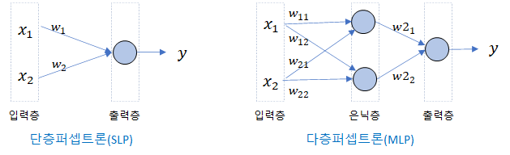
단층 퍼셉트론 vs 다층 퍼셉트론

Slide 4
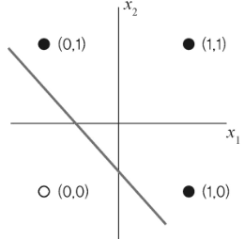
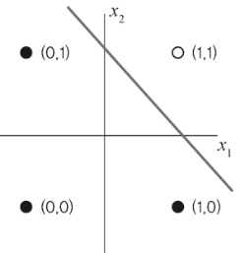
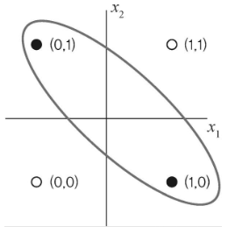
퍼셉트론을 이용한 연산
OR
AND
NAND
XOR

Slide 5
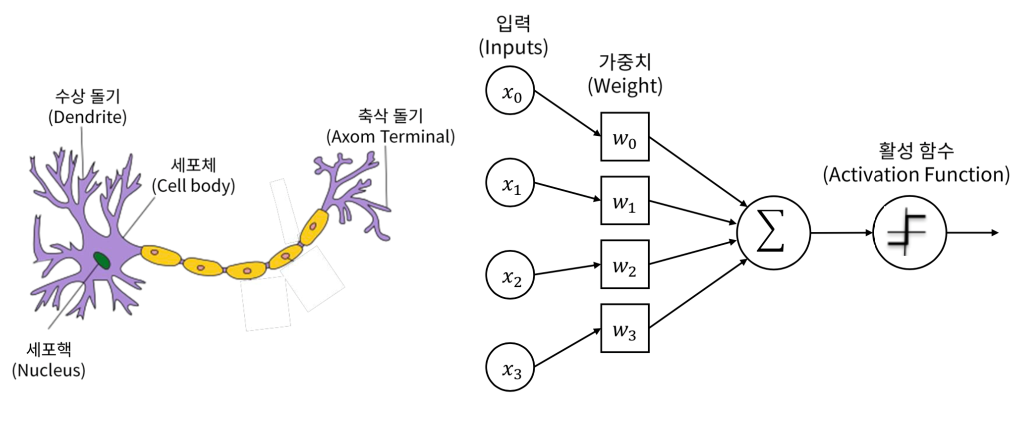
활성함수

Slide 6
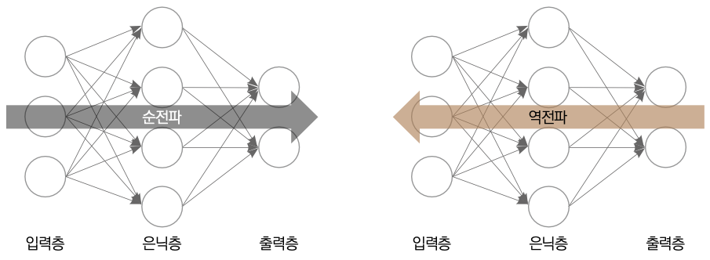
순전파 vs 역전파
Notes:
가중치: 딥러닝에서 순전파를 진행하면서 쌓이는 지식들
역전파:

Slide 7
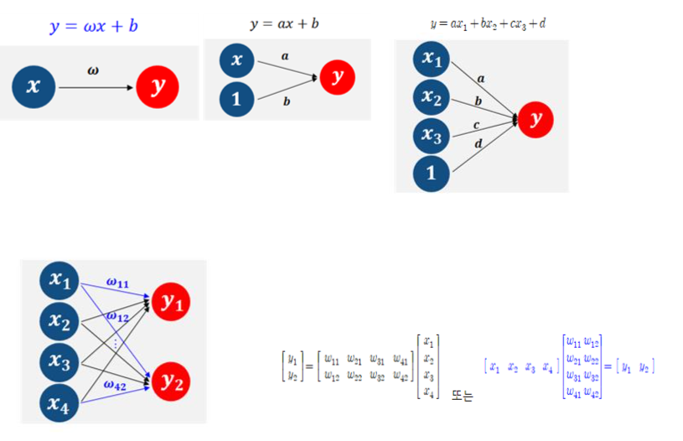
신경망 작동원리
Notes:
단순회귀분석: 제곱오차를 최소화 - 최소 오차 제곱법 MSE
딥러닝 (입력층) - (은닉층) - (출력층): 출력층에서 실제값과 오차(=비용) 발생
그래프 모양이 U모양 y축|(cost) x축ㅡ(weight) U모양의 가장 낮은 지점을 찾는 것.
지역 최대 문제 해결해줘야함.

Slide 8
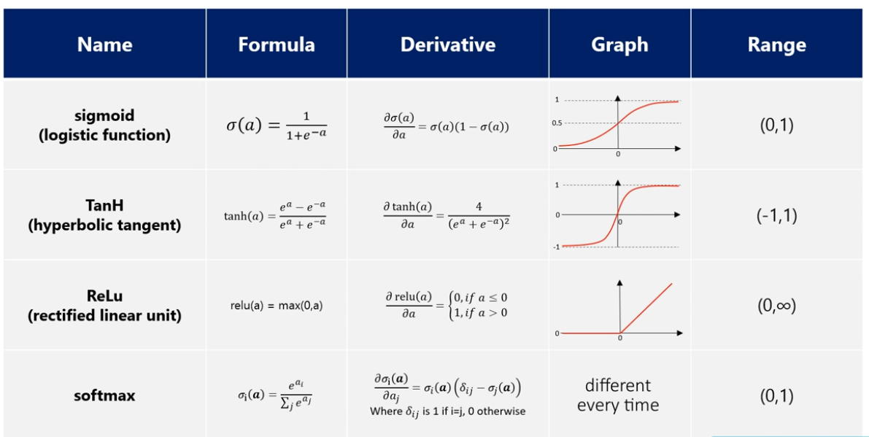
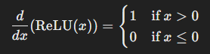
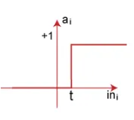
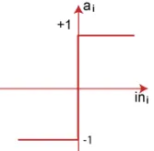
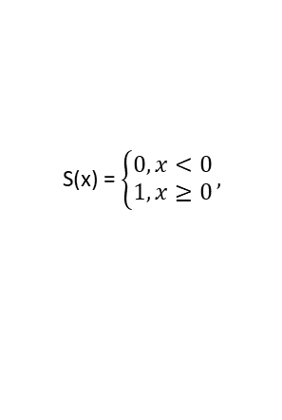
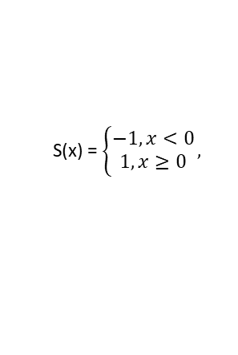
인공신경망 - 활성함수
step
S(x) = $\left\{\begin{aligned}0, x<0 \\ 1, x≥0\end{aligned}\right.,$
(0, 1)
sign
S(x) = $\left\{\begin{aligned}−1, x<0 \\ 1, x≥0\end{aligned}\right.,$
(-1, 1)
Notes:
활성함수: 어떤 기준으로 1, 0을 판단할지 주는 조건
역전파->미분을 함(기울기를 구함: 0이면 멈춤:지역최대문제 발생)
->지역 최대 문제 해결하는 방법
1. ReLu:기울기가 0이 나오지 않도록 함
2. Simoid: 이진분류 -> 0이나 1만 나옴/
3. softmax: 범주형, 다중 - 많은 범주를 분류하는 활성화 함수.
곱셈 노드, 덧셈 노드 알고있기

Slide 9
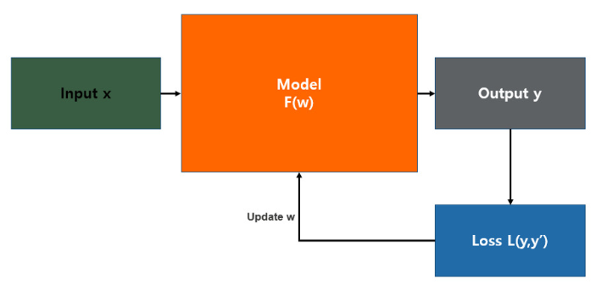
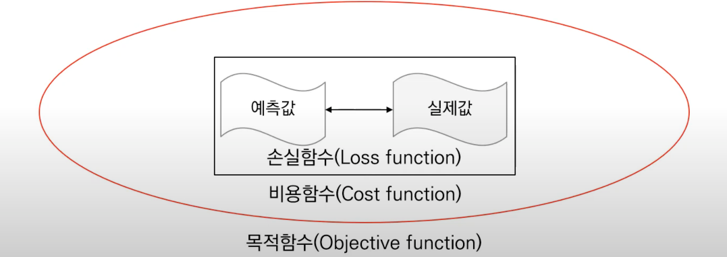
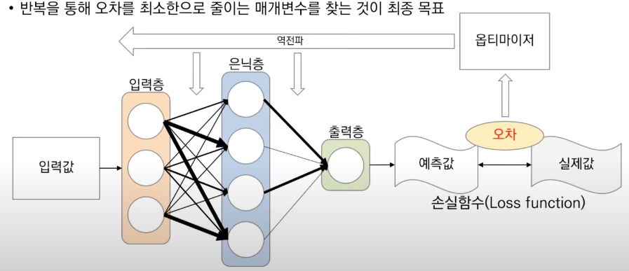
Loss function & 경사하강법
https://velog.io/@kellypark1615/AIS7-%EC%86%90%EC%8B%A4%ED%95%A8%EC%88%98-Loss-Function%EC%9D%98-%EA%B0%9C%EB%85%90
Notes:
1. 데이터셋을 많이 주는 방법 batch: 한 번에 들어갈 데이터셋
2. 반복을 많이하는 방법 epoch: 반복 횟수
3.공부 방법 / 비율 learning rate: 꼼꼼히 하는 정도
그래비언트 로스: 지역 최대가 나올 때 발생.

Slide 10
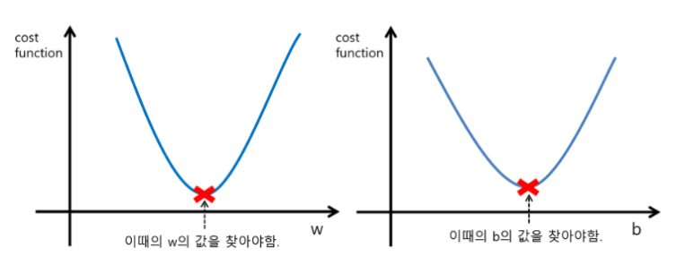
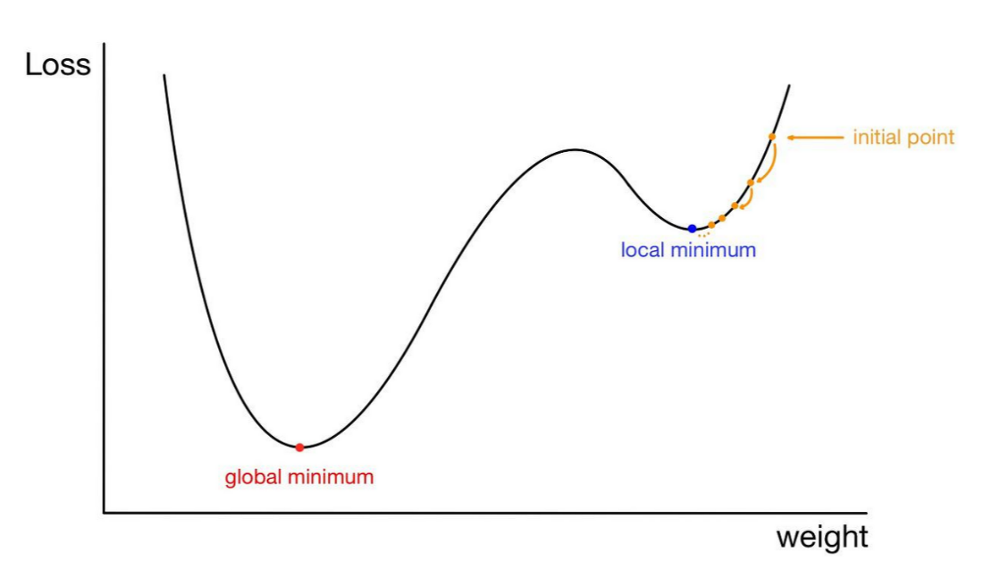
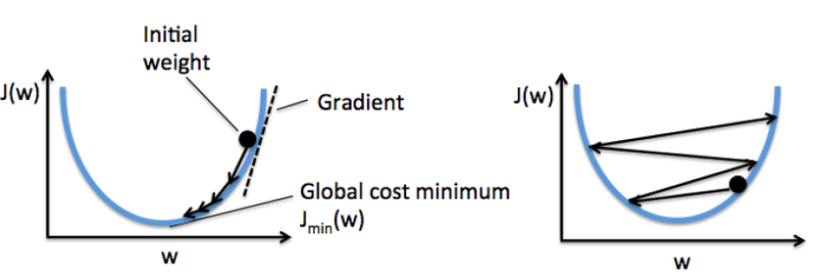
최적화(Optimizer) - 경사하강법

Slide 11
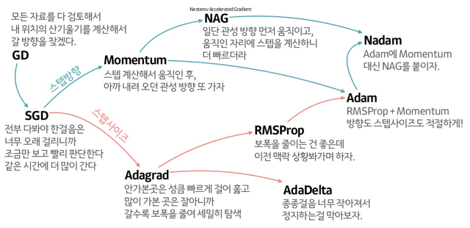
경사하강법 종류

Slide 12

경사하강법

Slide 13

서포트 벡터 머신

Slide 14
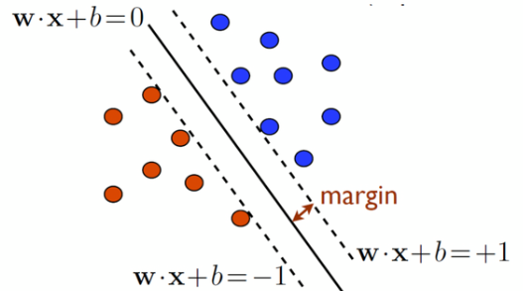
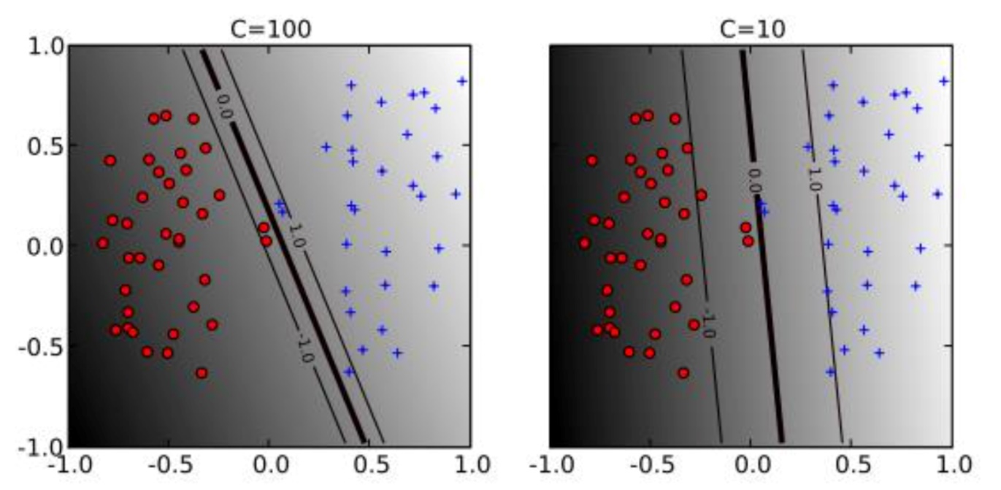
하드마진 & 소프트마진
<< 하드마진
엄격하게 초평면 정의
모든 입력값이 무조건 한 클래스로 분류 필수
과적합 발생 가능
이상치 분류 불가
소프트마진 >>
데이터가 다르게 분류하는걸 얼마나 허용할 것인지?
C값가 클수록 이상치는 적게 허용
C값이 작을수록 이상치는 적게
Notes:
소프트 벡터 머신 - 하드마진, 소프트마진
소프트마진은 C값을 통해 margin 너비 조정. C값을 많이 주면 ‘좁아짐’.

Slide 15
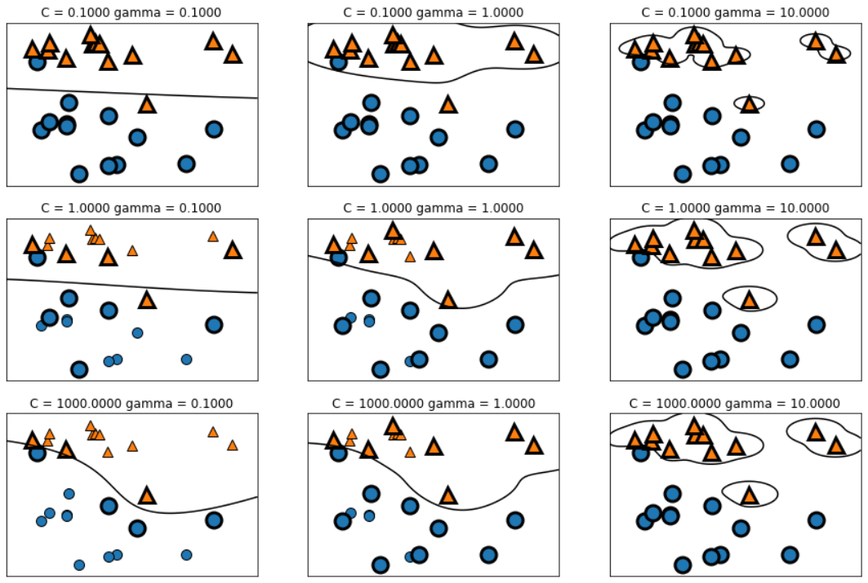
C와 gamma
C값
제약조건
C값이 클수록 이상치 적게 허용
gamma값
가까이 있는것에 가중치 부여
Gamma가 커질 수록 데이터 중요도 상승
Notes:
C값을 적게주어야 이상치 허용이 커진다 / gamma: 마진 주변 값(데이터)에 가중치를 주어서 주변에 모이도록 함.

Slide 16
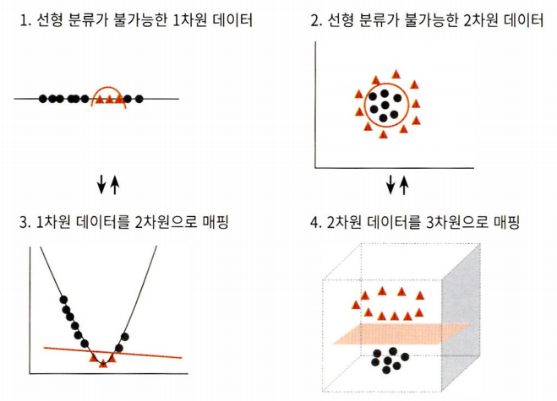
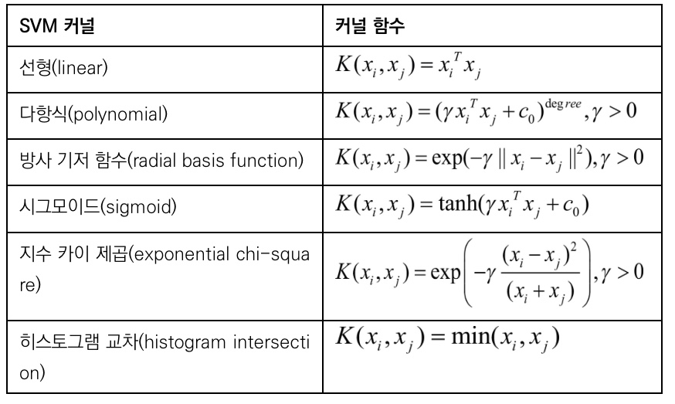
SVM 커널
Notes:
커널을 조정하는 방법 - 차원을 하나씩 추가해서 선형 분류하는 방법.

Slide 17
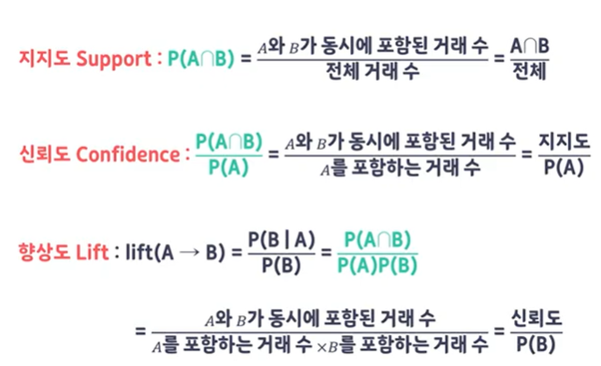
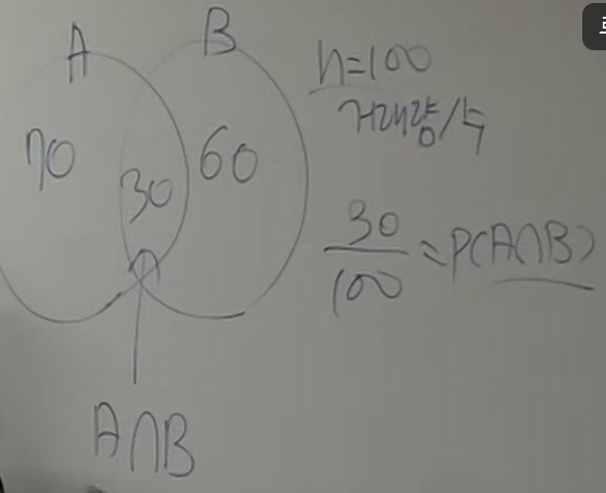
연관성분석
Notes:
여기부턴 딥러닝 아님 / 신뢰도 P(A^B)/P(A) = A 줬을 때 B도 사 가?
향상도 P(A^B)/P(A)P(B) = A옆에 B 놨을 때 진짜 사 가?

Slide 18
연관성 분석 예시
항목 | 거래수
딸기 | 200
바나나 | 100
포도 | 50
{딸기, 바나나} | 500
{딸기, 포도} | 300
{바나나, 포도} | 200
{딸기, 바나나, 포도} | 100
전체 | 1450
항목 | 지지도 | P(A) | P(B) | 신뢰도 | 향상도
딸기 | 76%
바나나 | 62%
포도 | 45%
{딸기, 바나나} | 41%
{딸기, 포도} | 28%
{바나나, 포도} | 21%
{딸기, 바나나, 포도} | 7%

Slide 19
Apriori 알고리즘
ID | Items
1 | 달걀, 라면, 참치캔
2 | 라면, 햇반
3 | 라면, 콜라
4 | 달걀, 라면, 햇반
5 | 달걀, 콜라
6 | 라면, 콜라
7 | 라면, 햇반
8 | 달걀, 라면, 콜라, 참치캔
9 | 달걀, 라면, 콜라
10 | 양파
 |  | 지지도
라면 | 8 | 0.8
달걀 | 5 | 0.5
콜라 | 5 | 0.5
햇반 | 3 | 0.3
참치캔 | 2 | 0.2
양파 | 1 | 0.1
 | 라면 | 달걀 | 콜라 | 햇반 | 참치캔
라면 |  | 0.4 | 0.4 | 0.2 | 0.2
달걀 |  |  | 0.3 | 0 | 0.2
콜라 |  |  |  | 0 | 0.1
햇반 |  |  |  |  | 0
참치캔
최소지지도 0.2
조건절 | 결과절 | 지지도 | 신뢰도 | 향상도
참치캔 | 달걀, 라면 | 2 | 1 | 2.5
참치캔 | 달걀 | 2 | 1 | 2
라면, 참치캔 | 달걀 | 2 | 1 | 2
Notes:
지지도를 구해서 0.2 이하는 빼기 - 실제로 라면과 연관이 있는지

Slide 20
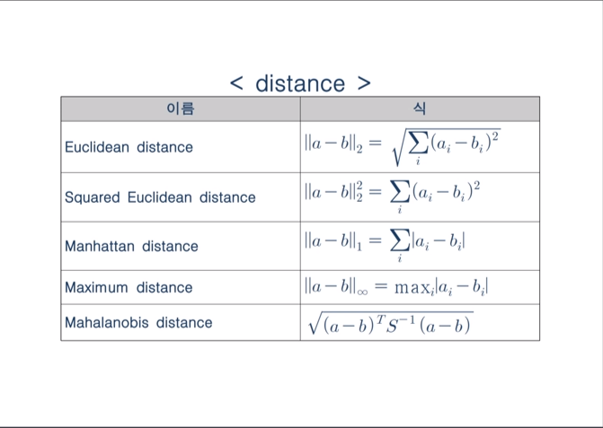
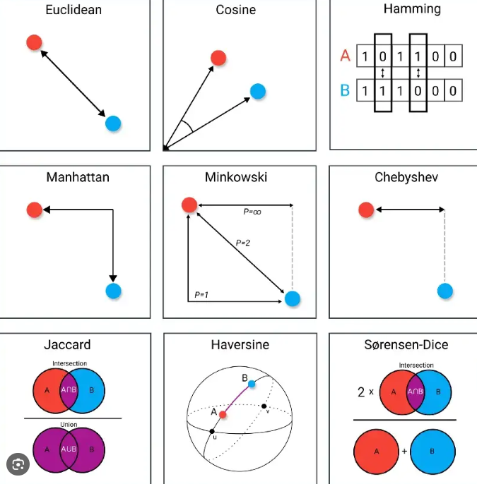
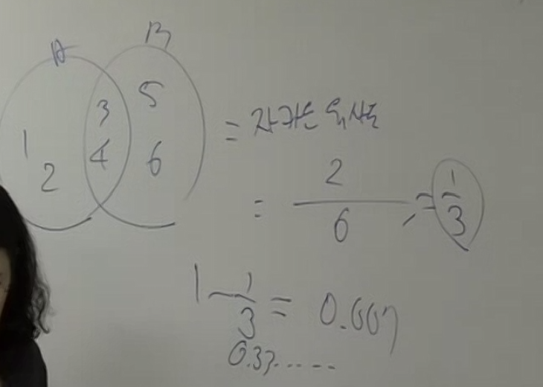
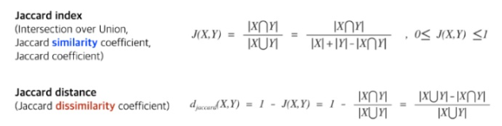
군집분석 - 거리측도
연속형 변수일때
거리 측도
범주형 변수일때
거리 측도
Notes:
연속형 변수의 거리 - 유클리디언 거리가 맨해튼 거리보다 항상 짧음.
범주형 거리 - 자카드 유사도 = 교집합/합집합

Slide 21
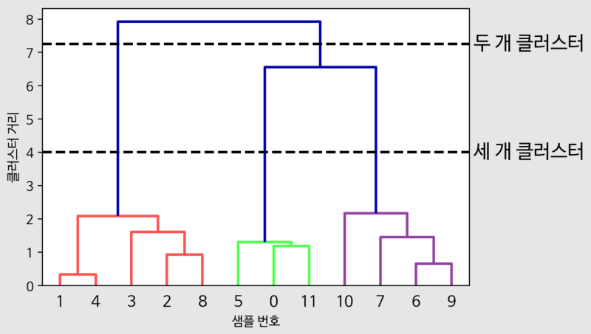
군집분석 – 계층적 군집

Slide 22
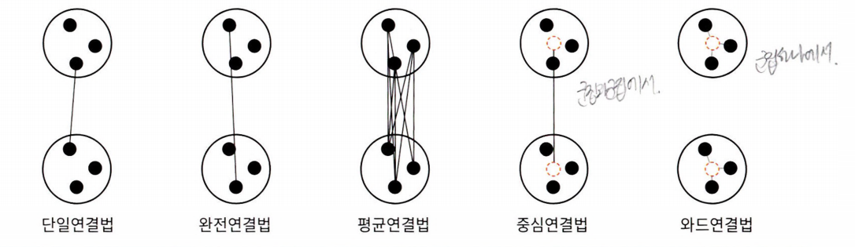
군집간 거리 측정 방법
최단거리
최장거리
평균거리
군집 중심
간 거리
SSE 증가량
최소거리
Notes:
군집 중심 간 거리: 군집 내 좌표값들의 중심 좌표 구함. 중심끼리 간의 거리를 구함.
와드 연결법:

Slide 23
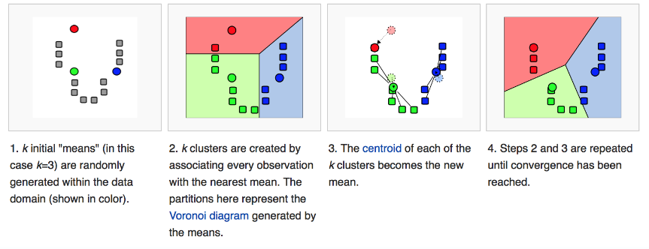
비계층적 군집 – K-means Clustering
Notes:
랜덤하게 중심점 여러개 찍고 군집 별로 데이터간 유클리디언 거리 구함
- 유클리디언 거리 상 중심점으로 중심점 옮겨감 (반복)

Slide 24
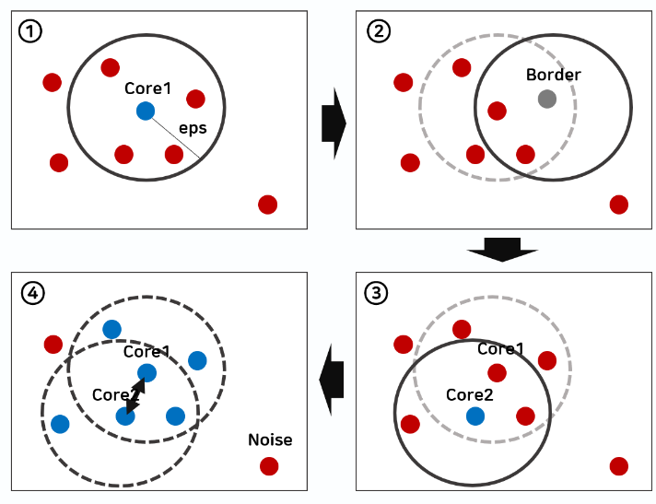
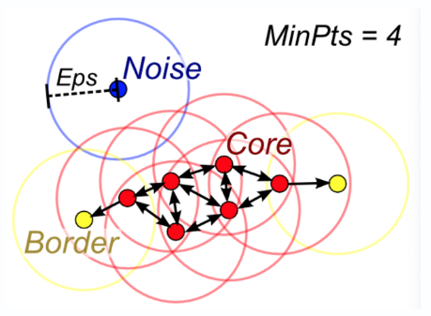
DBSCAN (Density Based Spatial Clustering of Applications with Noise)
Notes:
k-means와 비슷 / eps, minsample값을 줌

Slide 25
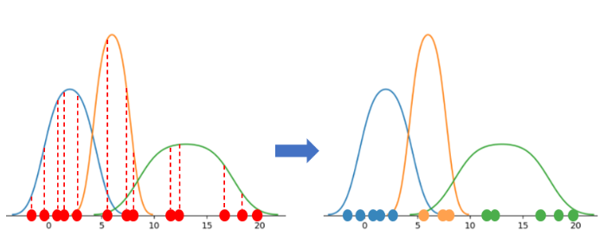
가우시안 혼합모델 (Gaussian Mixture Model)
데이터가 k개의 정규분포로부터 생성되었음을 가정
가능도(likelihood)계산 – 가장 높은 확률을 가진 정규분포할당
위 과정을
EM 알고리즘(Expectation Maximization)
이라 표현
Notes:
MLE 최대 로그

Slide 26
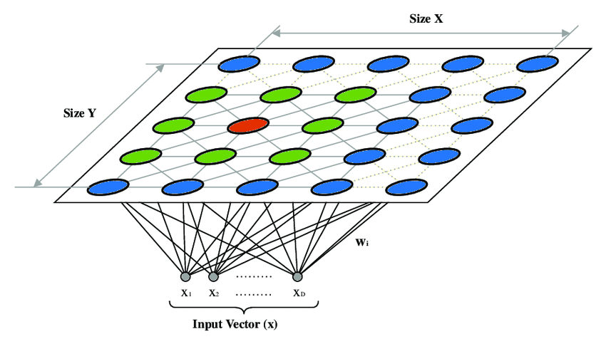
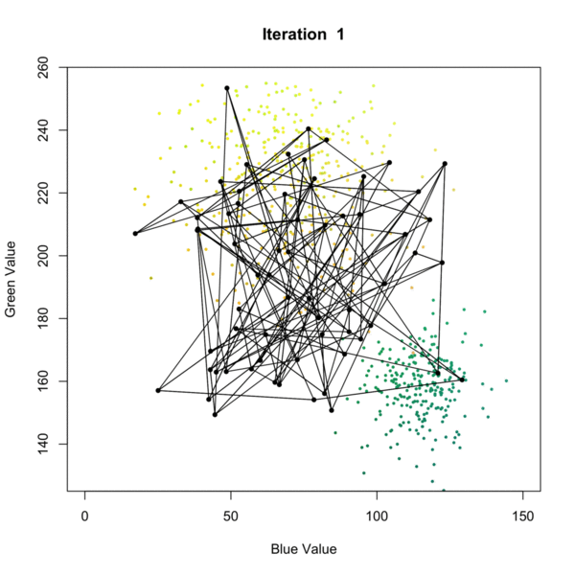
SOM(Self Organizing Maps)
코호넨 맵
인공신경망을 기반으로
-차원축소
-군집화
뉴런들끼리 유클리디언 거리계산
가까운 뉴런끼리 군집화
역전파 없음 (순전파만 사용)
Notes:
뉴런들끼리를 가지고 유클리디언 거리 계산. 가까운 뉴런들끼리 모임.
군집으로 인공지능 씀

Slide 27
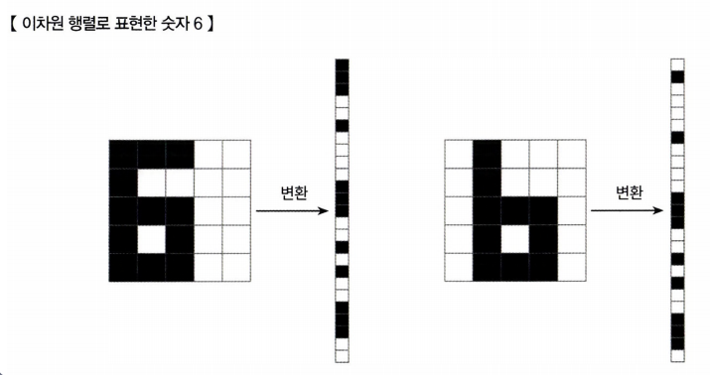
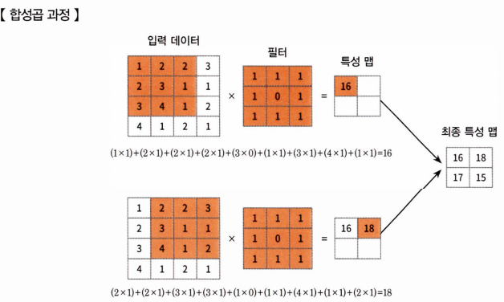
합성곱 신경망

